Slide 1
开花部分享
——by姜国栋

Slide 2
云服务器上搭建网站

Slide 3
LAMP指的就是把Apache，MySQL，PHP安装在Linux系统上，组成一个环境来运行PHP脚本语言。
Linux
Apache
LAMP
MySQL
PHP

Slide 4
搭建完成
4
安装phpadmin
3
安装php
LAMP安装流程
2
安装MySQL
1
安装apache

Slide 5
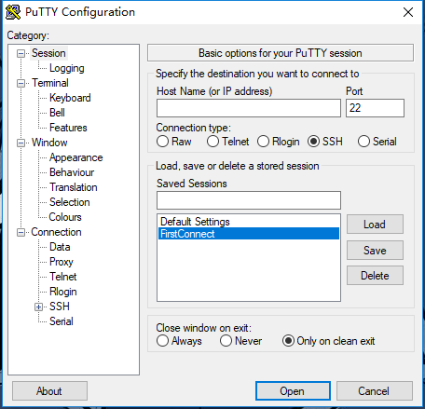
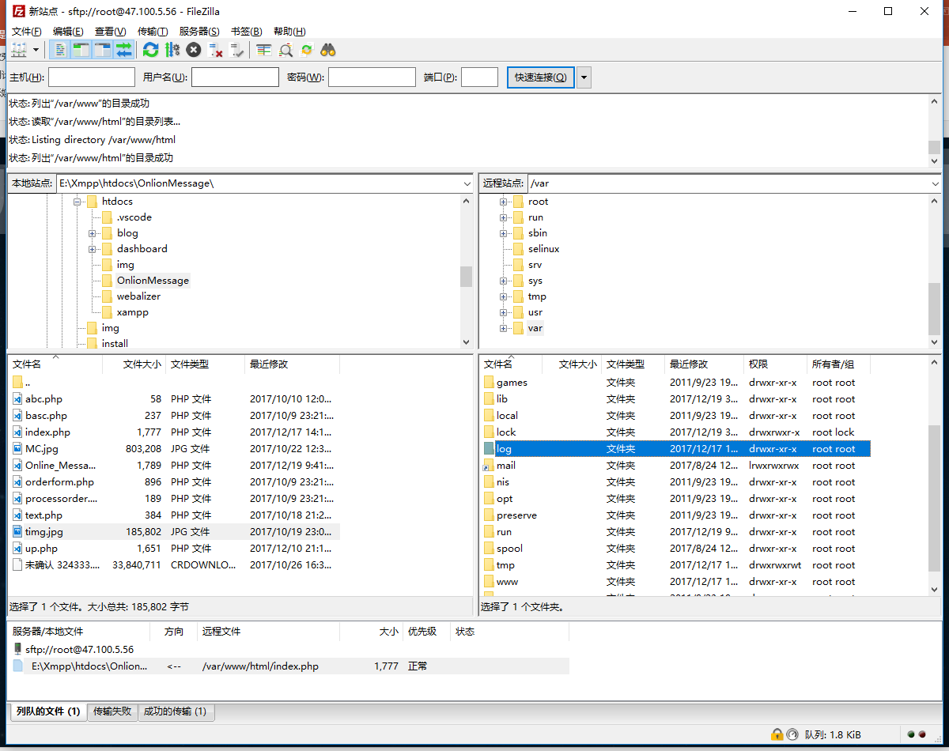
相关的应用安装
Putty
FileZilla

Slide 6
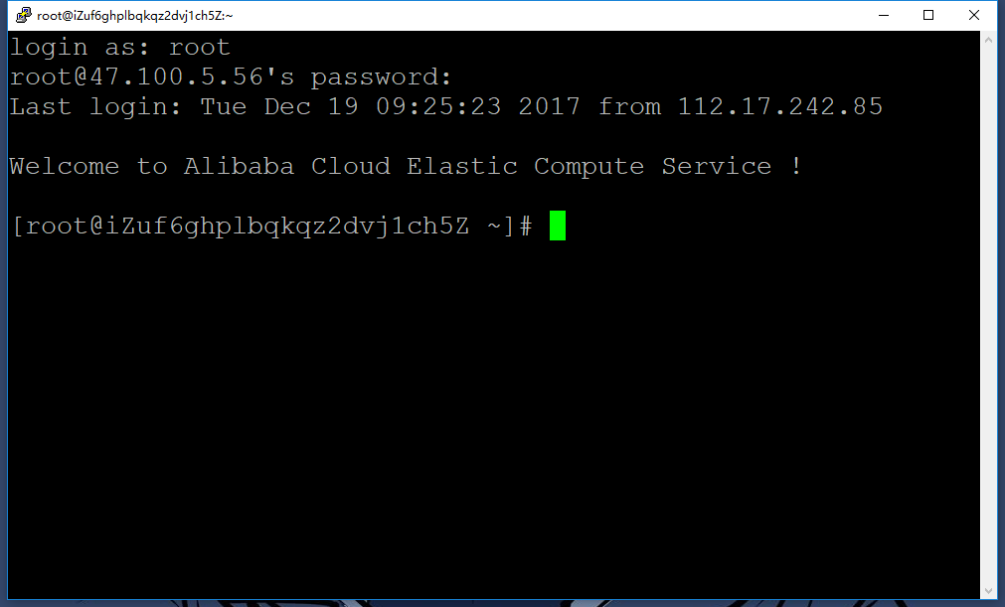
接下去就是按照步骤输入命令安装程序
https://www.2cto.com/kf/201703/615820.html

Slide 7
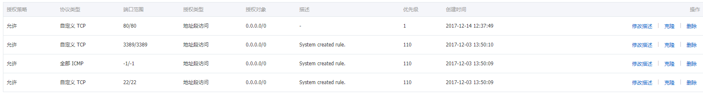
注意点提醒
GO
01
云服务器端口

Slide 8
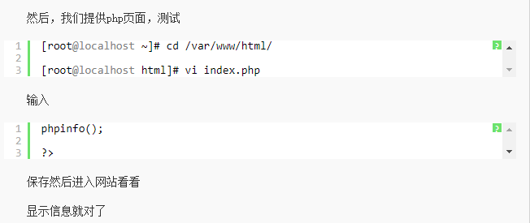
02
测试index. Php

Slide 9
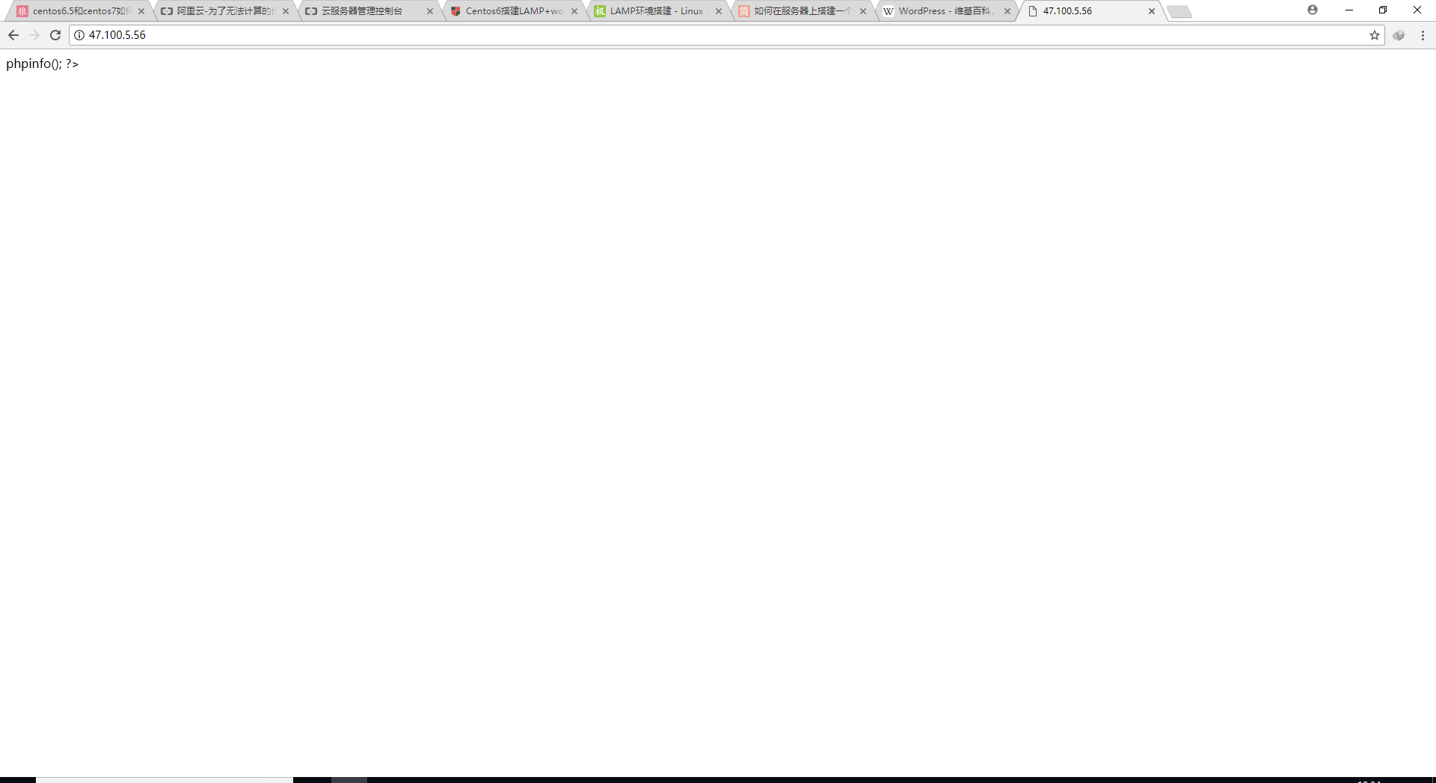
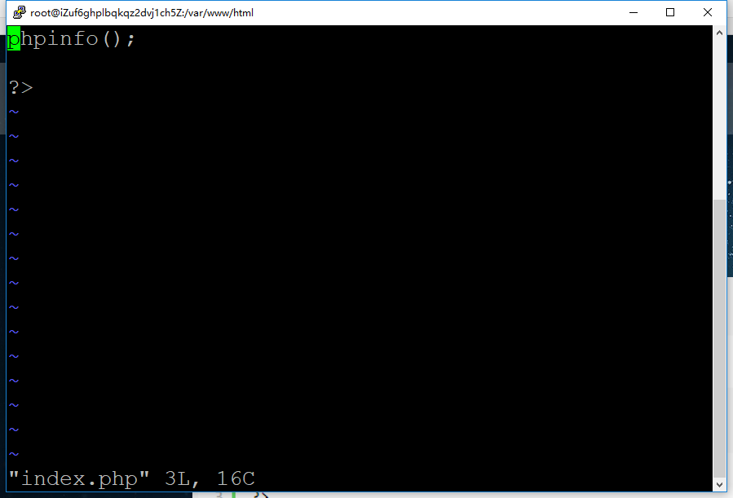
1. Vi=vim 对index. Php文件编辑
2. 在地址栏输入IP地址查看效果
显示如该图则测试成功

Slide 10

3
上传本地PHP脚本
注意上传文件所在的目录
之后将上传的主界面脚本重命名为index. Php

Slide 11
接上页
由于服务器上安装的数据库一片空白，当从本地上传的代码试图引用数据库时就会报错，最简单的解决方法就是在云端的数据库中创建和本地一样的数据库和数据表

Slide 12

到此为止，云服务器上搭建网站已经完成了。初次分享，不足之处还望大佬们斧正。
拜谢！

Slide 13
最后的最后
多年后的我们或许会觉得我们现在犯的错很搞笑，但这就是成长啊，用心犯错，用心体验。To be fearless.

